Slide 1
2020暑期實習成果報告
Presenter: 李俊逸

Slide 2
計畫簡介
01
演算法介紹
計畫成果
02
04
計畫介紹
參數量變化
03
05
Summary
06
大綱
實驗成果

Slide 3
計畫簡介

Slide 4
計畫簡介
NetAdapt: Platform-Aware Neural Network Adaptation for Mobile Applications
i.e. 實做剪枝演算法 (on CNN)
Notes:
直接量:(不用管compiler或architecture對latency的影響)
手工量:要先了解device的硬體之間的互動情況, 建構出砍不同量的參數時, latency會降多少

Slide 5

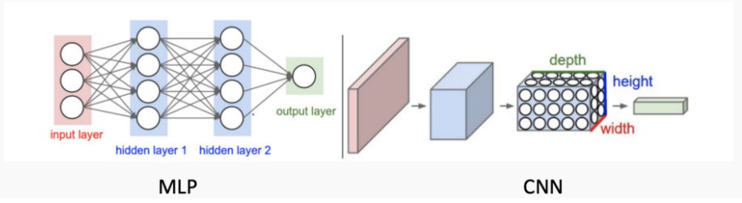
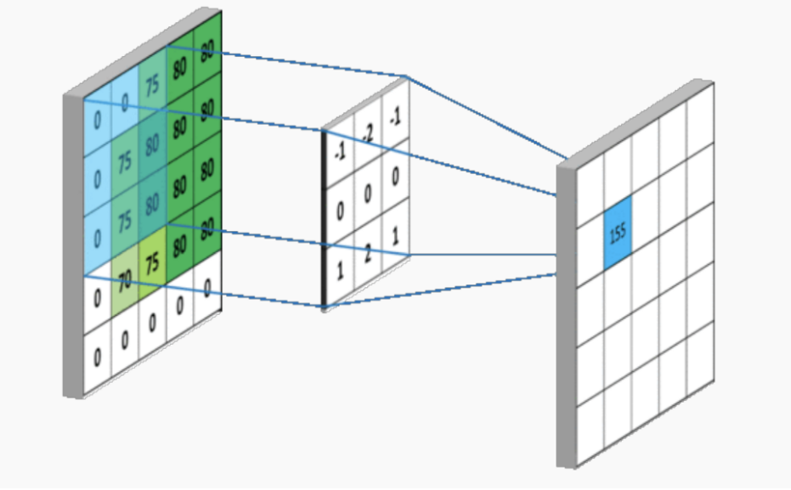
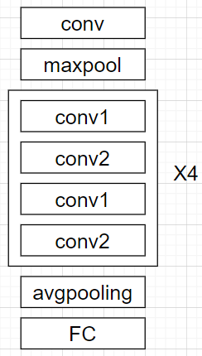
How CNN works?
(R,G,B)
參數
圖片餵進network
3層
N個filter
3層
N層
參數
…
天鵝
a convolution
layer
1 output number
image
class
ResNet-18 (CNN model)
Image source: https://towardsdatascience.com/simple-introduction-to-convolutional-neural-networks-cdf8d3077bac
Notes:
regular multilayer perceptron
一般的神經元結構與CNN的結構對比, 讓大家了解CNN如何從input算出output

Slide 6
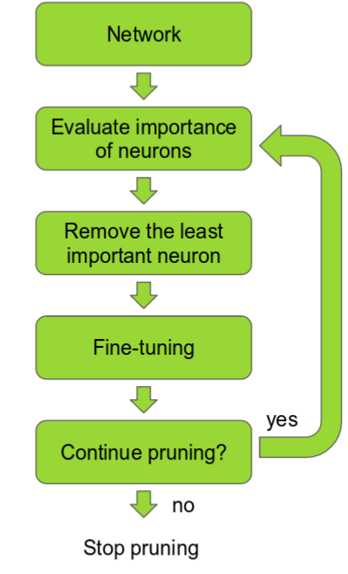
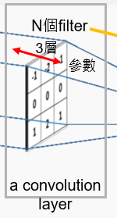
剪枝演算法
目標：降低運算時間, 同時維持準確度
決定：砍多少filter, 砍哪幾個filter
Model可運行在mobile device上(計算能力有限)
N個filter取K個砍
以加速模型
剪枝演算法流程

Slide 7
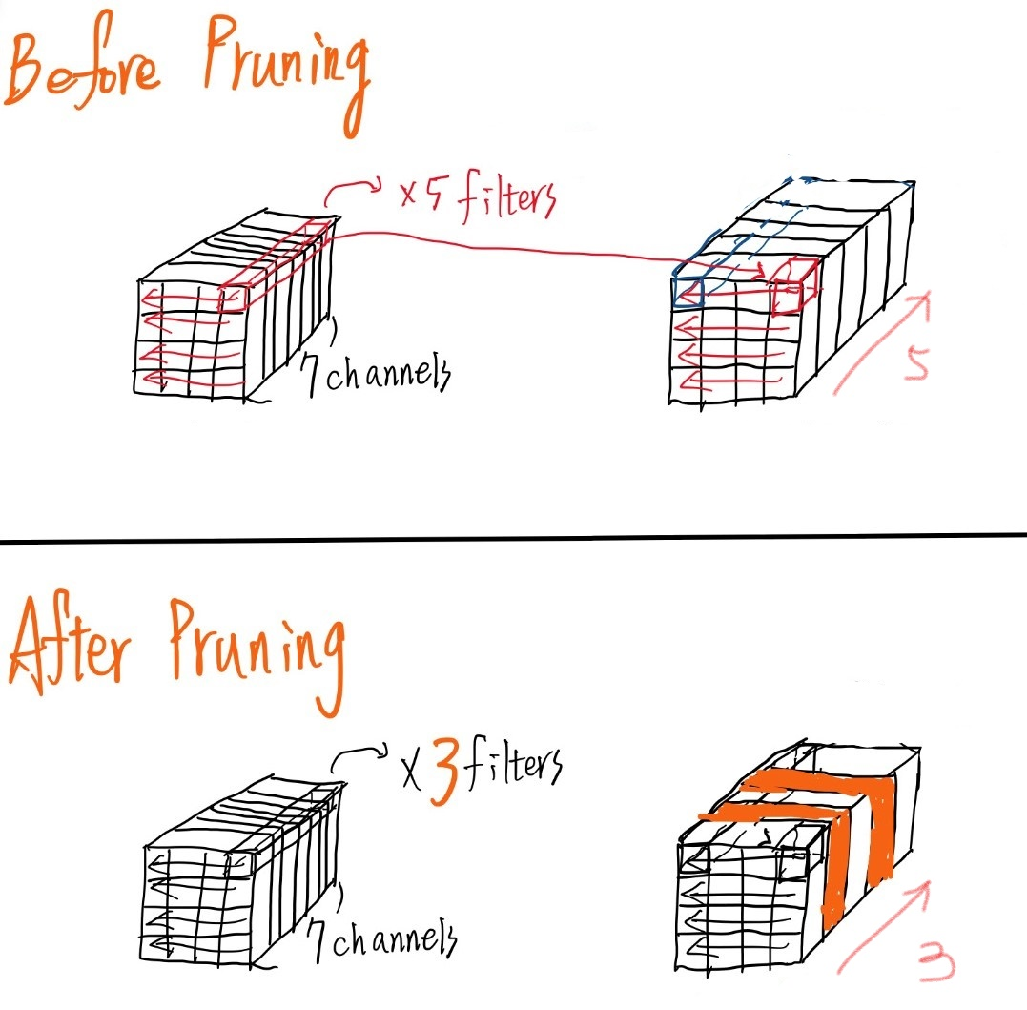
決定
砍2個filter
砍第2,4個filter
計算量
剪枝前: (7*4*4) * 5 = 560
剪枝後: (7*4*4) * 3 = 336
計算量降低, 執行速度變快

Slide 8
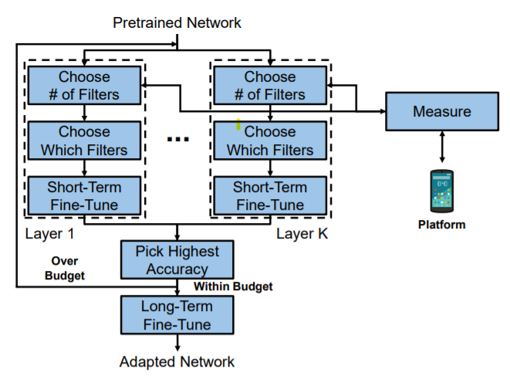
Why NetAdapt?
概念簡單, 程序完整 (直接量latency vs 手工算latency)
可以加入新的技術替換過時的技術(ex.決定甚麼參數不重要的技術)
要求:有實際的硬體跑模型
NetAdapt主打
https://arxiv.org/abs/1804.03230
NetAdapt vs General pruning algorithm
Notes:
直接量:(不用管compiler或architecture對latency的影響)
手工量:要先了解device的硬體之間的互動情況, 建構出砍不同量的參數時, latency會降多少

Slide 9
計畫成果
Given Latency = 0.33s -> 0.23s( 30%)
Accuracy@1 = 69.14% -> 67.16% ( 1.98%)

Slide 10
NetAdapt演算法介紹

Slide 11
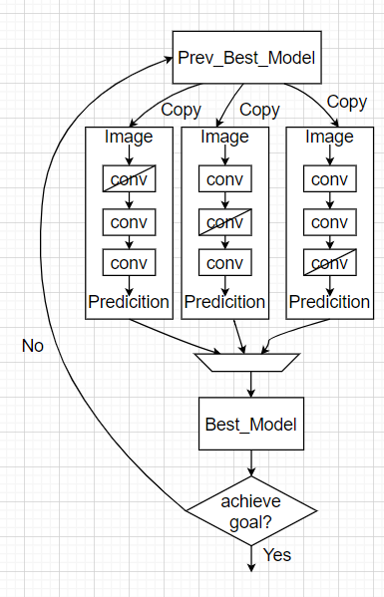
演算法介紹(1/6) – 流程
*一次只砍一層
*Get latency from table
Copy K models
(K=3)
(3取1)
Now latency > 70% * origin latency
Now latency ≤ 70% * origin latency
https://arxiv.org/abs/1804.03230
Notes:
右邊是NetAdapt完整的演算法, 左邊是我自己畫的, 用來補充右邊論文的圖片的細節。
我會先講整個程序會怎麼跑, 再講這張圖的每個細節。
流程介紹: 一個while迴圈, 每次while迴圈會複製K個model, 每個model只砍一層,
砍完之後用training data訓練, 最後準確度最高的寫入Best_Model, 達成budget結束, 沒達成就繼續上述步驟。

Slide 12
演算法介紹(2/6) – 表
Look-up Table
Why table?
加速pruning運轉的速度
查表 vs 邊剪枝邊在裝置上跑
*Get latency from table
(K取1)
https://arxiv.org/abs/1804.03230
Notes:
解釋table怎麼用。
為方便能夠在剪枝過程不耗時間在測量裝置的latency上, 所以先把各種情況下, 裝置產生的latency都先測好放到table裡,
到時候透過filter數量多寡查表即可
Table的查法是把每層的input深度以及本層的filter數丟入table,table會回傳本層的latency
把network中每一層的latency都加起來, 就是整個model的latency了

Slide 13
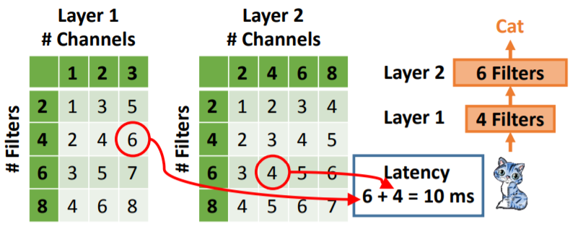
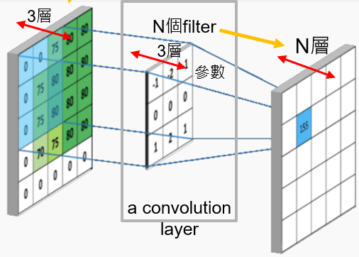
演算法介紹(2/6) – 表
Look-up Table
如何使用?
每個layer都有專屬的表
table[‘layer_name’][in_ch][out_ch] =
latency of this layer.
如何生成?
在裝置上模擬模型的latency, 並將結果存在table (done by my partner)
Latency of a network = ∑ Latency of layer_{i}
Notes:
解釋table怎麼用。
為方便能夠在剪枝過程不耗時間在測量裝置的latency上, 所以先把各種情況下, 裝置產生的latency都先測好放到table裡,
到時候透過filter數量多寡查表即可
Table的查法是把每層的input深度以及本層的filter數丟入table,table會回傳本層的latency
把network中每一層的latency都加起來, 就是整個model的latency了

Slide 14
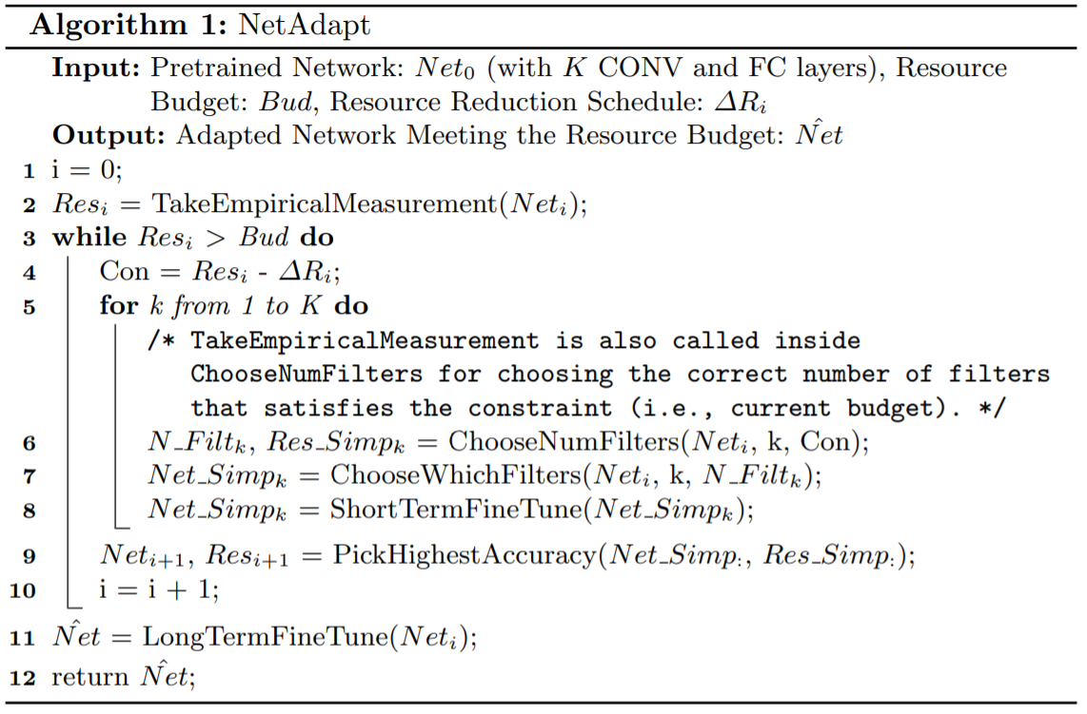
演算法介紹(3/6)
跑程式前須定義
*一次只砍一層
*Get latency from table
*用table查總運算時間
Copy K models
(K=3)
(3取1)
https://arxiv.org/abs/1804.03230
主要函數
Notes:
稍微跑一下整個流程,
講一下要定義的東西是要做為剪枝的依據(num, which可以用),
以及綠色框框是演算法的主要函數

Slide 15
演算法介紹(4/6)
名詞解釋
Net₀ = Pretrained ResNet-18
Net_{i} = ResNet-18 in pruning step i
Bud = 預計減少多少%的latency
ΔR_{i} ≈ learning rate of pruning
K = candidates(layers) to be pruned
Res_{i} = Latency of Net_{i}(look-up table)
Con = 本次iter.要減少多少latency
(決定要砍多少filters)
* 下一頁會舉例說明
*用table查network總運算時間
https://arxiv.org/abs/1804.03230
Notes:
解釋名詞->為了要讓剪枝能剪到符合constrain,又能夠盡量不掉準確度,需要定義的超參數
下一頁有例子

Slide 16
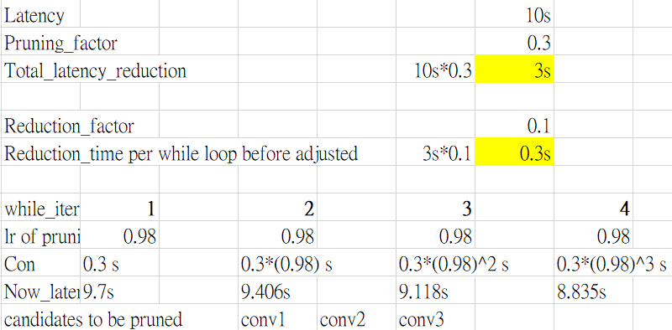
演算法介紹(4.5/6)
舉例:
(K=3)
https://arxiv.org/abs/1804.03230
Notes:
舉例來說, 右邊有一個由三層conv組成的Network, 剪枝前Latency是10秒, 我希望他最後變成7秒, 所以我設定pruning_Factor是0.3,代表整個流程需要減少3秒
接下來我定義Reduction_factor, 我希望轉一次減少3秒的1/10, 也就是0.3秒, 這個數越小, iteration次數越多, 準確度會掉比較慢。
接下來我設定learning_rate等於0.98, 原因是在model慢慢縮小的過程中, 避免剪枝對縮小後的model砍太多。
所以說每次while loop的減少的latency會越來越少。

Slide 17
演算法介紹(5/6)
*用table查總運算時間
函數解釋
ChooseNumFilters(Net_{i}, k, Con)
根據constraint決定要砍N個filter
Output: # of filters(int)
ChooseWhichFilters(Net_{i}, k, N_Filt_{k})
決定要砍哪N個filter並執行pruning
Output: Net_Simp_{k} (Pruned Network)
ShortTermFineTune(Net_Simp_{k})
訓練剪枝後的model以維持其準確度
Output: Net_Simp_{k} (Pruned Network)
PickHighestAccuracy
從上述K個model中選cost最低的model,做為最新剪枝過的model(Net_{i+1})
*Cost = (Δacc@1/latency reduction)
LongTermFineTune
對剪枝後的model再進行訓練
Output: 剪完後, 準確度更高的model
*一次只砍一層
*Get latency from table
Copy K models
(K=3)
(3取1)
https://arxiv.org/abs/1804.03230
https://arxiv.org/abs/1804.03230
Notes:
Cost = (acc@1/latency reduction), 每減少1單位的時間, 所需要犧牲的準確度 (越低代表砍得越有效率)

Slide 18
演算法介紹(6/6)
複習:
*一次只砍一層
*Get latency from table
*用table查總運算時間
Copy K models
(K取1)
Now latency > 70% * origin latency
Now latency ≤ 70% * origin latency
https://arxiv.org/abs/1804.03230
Notes:
設定好要怎麼砍的超參數, 準備好look-up table後, 開始執行演算法.
演算法會不斷地將model縮小, 最終得到一個加速的model.

Slide 19
計畫介紹
計畫目的: Reduce Latency, Maintain Accuracy
實驗環境
Network: Pretrained ResNet18(top1=69.14%, top5=88.83%)
Framework: PyTorch(v1.2.0)
Dataset: ImageNet-2012
Device : Rasberry-pi-4B (measure latency according to table)
計畫成果:
Given Latency = 0.33s -> 0.23s( 30%)
Accuracy@1 = 69.14% -> 67.16% ( 1.98%)
Accuracy@5 = 88.83% -> 87.50% ( 1.33%)
Notes:
照著講

Slide 20
實驗設定(1/2)
Loss Function
CrossEntropyLoss
Optimizer
SGD
lr = 1e-4
Dataset (ImageNet)
1 training set for short-t-f-t
30 training set for long-t-f-t
validation data = 50,000 images
training data = 1,280,000 images
*一次只砍一層
*Get latency from table
Copy K models
https://arxiv.org/abs/1804.03230
Notes:
照著講, 圖用來講short-long的差別

Slide 21
實驗設定(2/2)
*一次只砍一層
*Get latency from table
Copy 8 models
# of layers to be pruned: 2*4 = 8
(K=8取1)
https://arxiv.org/abs/1804.03230
Structure of ResNet-18
*基於實現砍所有層之複雜度過高, 目前僅挑部分層砍
Notes:
講解目前砍的層數並不是全部, 而是部分, 並且說明沒辦法砍全部的原因是太難implement ( 基於resnet有shortcut層 )

Slide 22
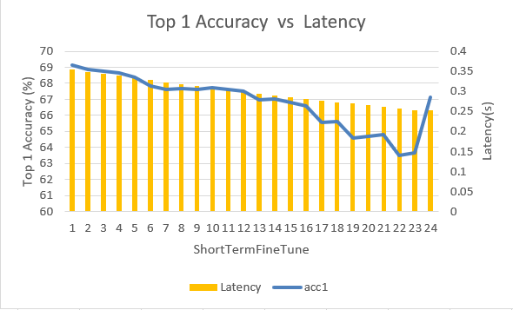
計畫成果
Latency = 0.33s -> 0.23s( 30%)
After pruning:
Acc@1 = 69.14% -> 63.66% ( 5.48%)
Acc@5 = 88.83% -> 85.13% ( 3.70%)
After long-term-fine-tune:
Acc@1 = 69.14% -> 67.16% ( 1.98%)
Acc@5 = 88.83% -> 87.50% ( 1.33%)
實驗設定
Latency reduction = 1.5% * (0.98)^{i}
(i: # of iteration)
*每次iteration減少的Latency
約佔整體的1.5%，並隨iteration增加，
每次iteration會越砍越少
Pretrained model
LongTerm_
FineTune
Notes:
先講圖怎麼看,再講結果, 最後講實驗設定

Slide 23
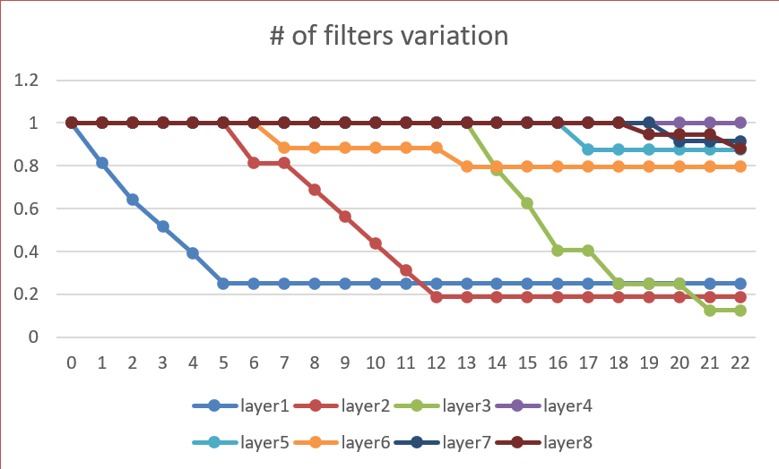
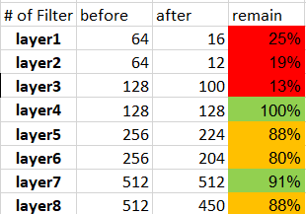
參數量變化
Recall:
PickHighestAccuracy
從K個model中選cost最低的model,做為最新剪枝過的model(Net_{i+1})
*Cost = (Δacc@1/latency reduction)
:Acc↓ >0.5%
Notes:
1.剪枝過程中, 如果砍在filter數較少的地方,accuracy會掉很多。
2.比起砍其他層, 現在已經是砍在效率最佳的地方, 砍下面那些沒被砍過的layer反而會掉很多accuracy

Slide 24
Summary
NetAdapt目的:
不管裝置的硬體設計, 直接測量latency
要求:有實際的硬體跑模型
NetAdapt流程
實驗結果:
Latency↓ 30%, accuracy↓ < 2%
*一次只砍一層
*Get latency from table
Copy 8 models
(K=8)
(8取1)
Now latency > 70% * origin latency
Now latency ≤ 70% * origin latency
https://arxiv.org/abs/1804.03230
Notes:
不管裝置的硬體設計, 直接測量latency, 並以測量到的latency做為pruning的依據

Slide 25
THANKS

